Slide 1
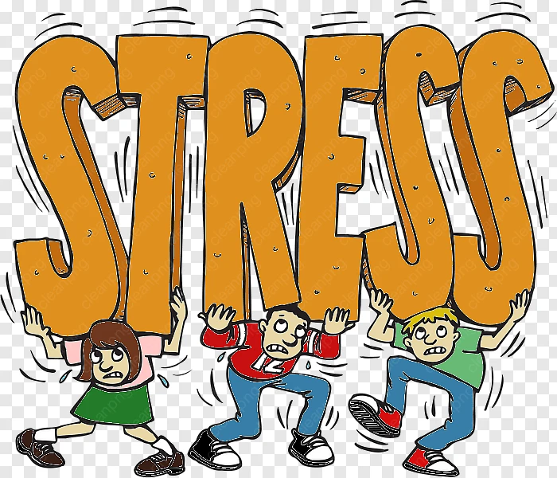
Modul 2.2. “Ta’lim sifatini oshirishda innovatsion kutubxonalarning ahamiyati ”
Mavzu: Stressni boshqarish: koʻp vazifalar sharoitida samarali ishlash
Pedagogika va psixologiya,
ta’lim texnologiyalari
kafedrasi katta o‘qituvchisi: Rahmatillo Latibjonov

Slide 2
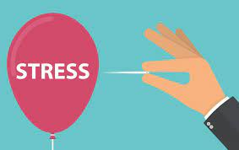
REJA:
Stress nima va u qanday yuzaga keladi;
Ko‘p vazifalilikda stressga sabab bo‘ladigan omillar;
Stressni boshqarish usullari va samarali ishlash yo‘llari;

Slide 3

STRESS– bu har qanday salbiy, nome’yoriy ta’sirga javoban organizmning himoya reaksiyasi.

Slide 4
📚 Maktab kutubxonachilari faoliyatidagi stress
🟩 1. Nima uchun kutubxonachilar stressga duch kelishadi?
Maktab kutubxonachilari ko‘pchilik tomonidan tinch, zo‘riqishsiz muhitda ishlaydi deb hisoblanadi. Ammo aslida ular ham bir qancha psixologik va tashkiliy bosimlarga duch keladilar.
🟦 2. Stressga olib keluvchi asosiy omillar:
✅ Ko‘p vazifalilik (multitasking)
– Bir vaqtning o‘zida kitoblarni ro‘yxatga olish, o‘quvchilarga xizmat ko‘rsatish, tadbirlar o‘tkazish, hujjat yuritish kabilar birgalikda bajariladi.
✅ Tushunmovchilik va e’tiborsizlik
– Kutubxonachi mehnati ko‘pincha kam baholanadi, bu esa o‘zini qadrsiz his qilishga olib keladi.
✅ Texnologik o‘zgarishlar bosimi
– Raqamli kutubxonalar, elektron kataloglar, IT-bilimlar zarurati – ko‘plab kutubxonachilar bu o‘zgarishlarga yetisha olmayotgani sababli stress his qilishadi.
✅ Sokinlikni saqlash bosimi
– Doimiy ravishda kutubxonada tinchlikni ta’minlash, shovqinni nazorat qilish ham asabiy holatga olib keladi.
✅ Resurs yetishmovchiligi
– Kitoblar, texnika vositalari, mebel yoki budjet cheklovlari — bu omillar ishni murakkablashtiradi.

Slide 5
3. Stress natijasida qanday muammolar yuzaga keladi?
Motivatsiyaning pasayishi
O‘z ustida ishlashga bo‘lgan ishtiyoq yo‘qolishi
Charchoq, holsizlik, diqqat buzilishi
O‘quvchilar bilan muloqotda sovuqlik
4. Yechim sifatida nimalar tavsiya qilinadi?
Ishni to‘g‘ri rejalashtirish, ustuvorlik belgilash
Rahbariyatdan zaruriy metodik va texnik yordam olish
Stressni boshqarish bo‘yicha treninglarda ishtirok etish
Psixologik yengillik uchun meditatsiya, dam olish mashqlari
O‘z mehnatiga ijobiy baho berish va ruhiy mustahkamlikni saqlash

Slide 6
STRESS BELGILARI
Psixologik
Fiziologik
tushkunlik holati;
o‘z vaqti, ishini va hkz tashkil qilishda qiyinchilik (stress oqibatida diqqat va e’tibor jamlash qobiliyati pasayadi, befarqlik paydo bo‘lishi yoki noto‘g‘ri qaror qabul qilish mumkin);
himoyaga bo‘lgan ehtiyojning oshishi;
mustaqillikning kamayishi;
kasbiy sifatlarning kamayishi (qaror qabul qilish va amalga oshirish bilan bog‘liq qiyinchiliklar, ko‘pincha nazoratni yo‘qotish, tanlovni cheklash);
xatti-harakatlarning o‘zgarishi (qo‘pollik, izolyatsiya, “surunkali charchoq”, ortib borayotgan hayajon va boshqalar).
bosh og‘rig‘i;
bo‘yinda og‘riq;
yurak o‘ynashi;
ko‘krak og‘rig‘i;
ko‘ngil aynishi;
nafas olishning o‘zgarishi;
bosh aylanishi;
allergik reaksiyalar;
bosim oshishi;
muskul (mushaklar) spazmi.
Эмоциональные

Slide 7
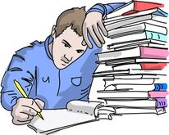
PSIXOLOGIK STRESSLAR
STRESSNING TURLARI
FIZIOLOGIK STRESSLAR
HISSIY
AHBOROTLI

Slide 8
STRESSNING SABABLARI – STRESSORLAR – obyektiv va subyektiv (tashqi va ichki), salbiy va ijobiy bo‘lishlari mumkin.
FIZIOLOGIK STRESSORLAR
PSIXOLOGIK STRESSORLAR
haddan ziyod jismoniy mashqlar,
yuqori va past harorat,
og‘riq qo‘zg‘atuvchilari,
nafas olish qiyinligi va hkz
Ma’lumot yoki vaziyat orqali keladigan omillar:
tahdid
xavf
g‘azab
axborotni haddan tashqari yuklash va hkz
Эмоциональные

Slide 9
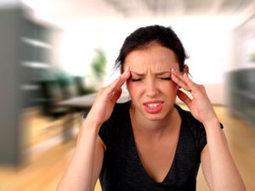
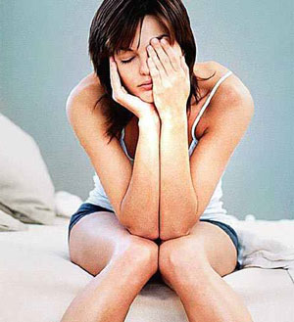
STRESS va DEPRESSIYA o‘rtasidagi farq
STRESS
DEPRESSIYA
Organizmning himoya reaksiyasi
Bu ham ijobiy, ham salbiy his-tuyg‘ularning reaksiyasi.
Stressni zo‘riqish va reaksiya deb ta’riflash mumkin
Stressni o‘zingiz bartaraf etishingiz mumkin
Psixikaning kasalga yakin holati
Salbiy his-tuyg‘ularning yig‘ilib ketishi oqibatida yuzaga kelishi mumkin
Depressiyani kayfiyat yoki holat deb ta’riflash mumkin.
Depressiya bilan mutaxassisga murojaat qilish kerak.

Slide 10

STRESSGA QARSHILIK – insonning ekstremal vaziyatlarga va ta’sirlarga bardosh bera olishi va stress paytida o‘zini yetarli darajada tutishi.
STRESS – BU INSON BILAN SODIR BO‘LADIGAN VAZIYAT EMAS, BALKI U BU VAZIYATNI QANDAY IDROK VA QABUL QILISHI

Slide 11
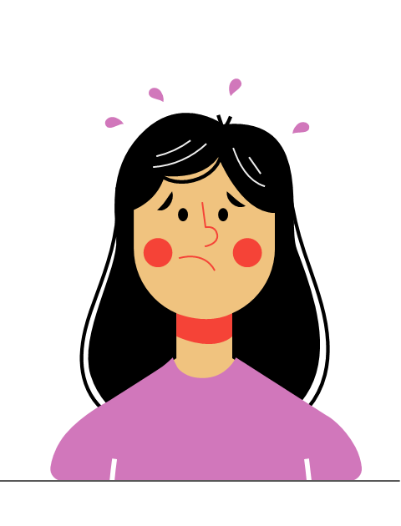
Odamni stressga moyilligini yaratish
SHAXSNING INDIVIDUAL XUSUSIYATLARI:
O‘z imkoniyatlari va qobiliyatlarini noadekvat baholash (o‘ziga yuqori yoki past baho berish);
Tafakkur, qarashlar, e’tiqodlar konservatizmi.
Haddan tashqari qat’iylik va prinsipiallik;
Fikrlashning egiluvchanlik va moslashuvchanlik (adaptatsiya) darajasi pastligi.
O‘ta qat’iy qoidalar va me’yorlarga rioya qilish (“Bu faqat shunday bo‘lishi kerak” va hkz);
Shaxsiyatning ma’lum bir hissiy sifatlari to‘plami: o‘ta tashvish chekish, tajovuzkorlik, o‘jarlik, o‘ta asabiylashish....

Slide 12
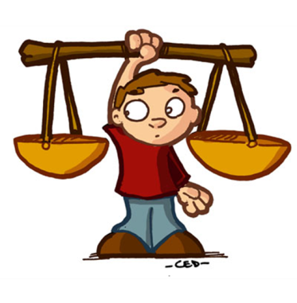
STRESSLI VAZIYATDA ODAM O‘ZINI BOSHQARA OLADIMI?
Stressli vaziyatda bizni asosan his-tuyg‘ular boshqaradi. Shuning uchun stressli vaziyatlarda odam o‘zini nazorat qilishi qiyin.
Stressli holatlarga tayyor bo‘lgan, ya’ni stressga qarshiligi shakllangan odamning me’yoriy holatga qaytishi tezroq bo‘ladi va keyingi safar organizmning psixologik immuniteti tezroq ishlaydi.
Stressli vaziyatlarga psixologik jihatdan tayyor bo‘lgan, stress paytida o‘zini o‘zi boshqarish mexanizmlariga ega bo‘lgan, stressdan chiqishning kompetent yo‘llarini biladigan odam o‘zini nazorat qilish imkoniyati ko‘proq bo‘ladi.
Hissiyot
Bosh,
hisob-kitob
SHAXS

Slide 13
STRESS – “himoya mexanizmi” sifatida o‘zining plyus va minuslariga ega, ya’ni inson uchun ijobiy va salbiy oqibatlar olib kelishi mumkin.
IJOBIY TOMONLAR
SALBIY TOMONLAR
Inson uchun nostandart, tanqidiy va stressli vaziyatlarda himoyaning ishlashi (himoya mavjud).
Stress paytida inson himoyaga odatiy, me’yoriy vaziyatdan ko‘ra ko‘proq kuch, quvvat, zahiralar ishlatadi (yo‘qotadi).
Insonga uning dunyoqarashi, chegaralari, shaxs strukturasining me’yorlarini ko‘rsatadi.
His-tuyg‘ular ratsional, adekvat fikrlashdan ustun turadi.
Insonning muammoli joylarini, sifatlarini ko‘rsatadi va inson bu muammolar ustida ishlash imkoniyatiga ega bo‘ladi.
Stress holatidan noto‘g‘ri, savodsiz chiqilsa, bu noadekvat va salbiy oqibatlarga olib kelishi mumkin.
Psixologik savodxonlikni oshirish; ma’lum tajriba va ko‘nikmalarga ega bo‘lish; stressga qarshilikni oshirish imkoniyatini beradi.
Stress paytida hissiyot ustun bo‘lgani uchun inson muammoni chuqurlashtirishi, munosabatlarni yanada yomonlashtirishi mumkin.

Slide 14

STRESSGA QARSHILIKNI OSHIRISH - BU SHAXSIY ME’YORLARNI KENGAYTIRISH
Insonning psixologik va fiziologik himoyasining kuchi va darajasi uning shaxsiy va fiziologik me’yorlari bilan bog‘liq. Inson qanchalik kutilmagan, nostandart vaziyat bilan to‘qnashsa himoyaga uning kuchi va quvvati shuncha ko‘p ketadi. Stress holatidan chiqishi va me’yoriy holatga qaytishiga shuncha ko‘p vaqt va resurs kerak bo‘ladi. Demak, stressga qarshilikni oshirish uchun psixologik sog‘lomlik va psixologik savodxonlik bilan ishlash kerak.

Slide 15
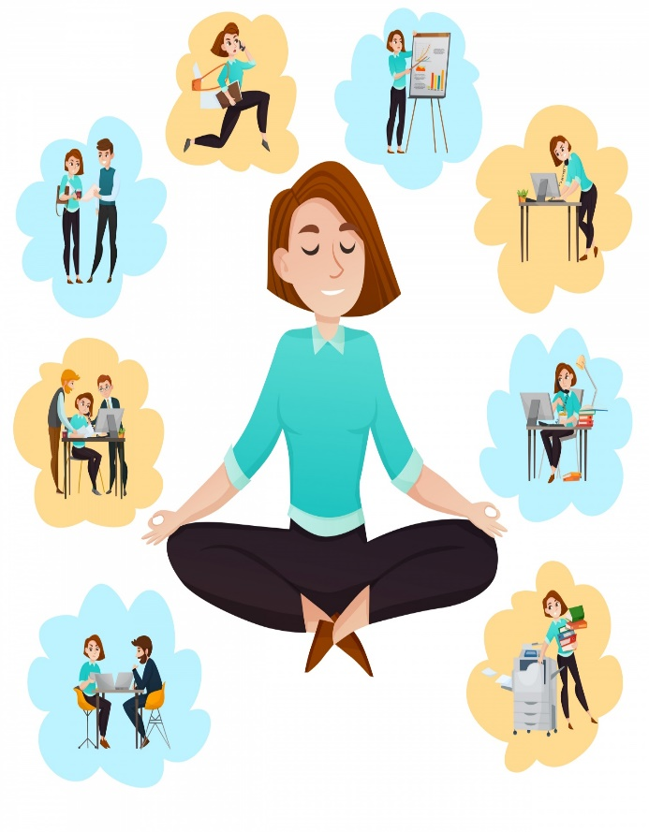
VAZIYATLI, TEXNIK USULLAR
STRESSGA QARSHILIKNI SHAKLLANTIRISH VA KUCHAYTIRISHNING AMALIY JIHATLARI
STRESSDAN CHIQISH

Slide 16
📘 KUTUBXONACHILAR UCHUN STRESSNI KAMAYTIRISH METODIKALARI
1. “3-2-1” Nafas mashqi (5 daqiqalik dam olish texnikasi)
Usul:
3 soniya chuqur nafas olish
2 soniya nafasni tutib turish
1 soniyada sekin chiqarish
Shu jarayonni 5–6 marta takrorlash. Bu miyani tinchlantiradi va yurak urishini me’yorga keltiradi.
🗂️ 2. “Ishni bo‘lib-bajaring” texnikasi (Pomodoro usuli)
Qanday ishlaydi:
25 daqiqa faqat bitta ishga e’tibor qaratish
So‘ng 5 daqiqa tanaffus
Har 4 sikldan so‘ng 15 daqiqalik katta tanaffus
Bu usul diqqatni jamlashga, stressni kamaytirishga yordam beradi.

Slide 17
✍️ 3. “Yukni yozib tashlash” mashqi
Amalga oshirish:
Kundalik oxirida yoki ish oralig‘ida bir varaqga o‘z his-tuyg‘ularingizni (charchoq, asabiylik, fikrlar) yozing.
So‘ng u qog‘ozni yirtib tashlang yoki yopiq papkaga soling.
Bu orqali ichki bosimlar "chiqariladi", ong yengillashadi.
🤝 4. “Ijobiy aloqa daftarchasi” yuritish
Maqsadi:
O‘quvchilardan yoki o‘qituvchilardan eshitilgan ijobiy fikrlar, minnatdorchilik so‘zlari, yaxshi voqealarni yozib boring.
Og‘ir paytlarda bu daftarni o‘qib, o‘z mehnatingiz qanchalik foydali ekanini eslaysiz.

Slide 18
O‘quvchilarning, sinfning holati, qiziqishlari, o‘zaro munosabatlarini vaqti-vaqti bilan diagnostika qilish
Guruhiy va individual psixologik yordam ko‘rsatish, maslahat berish
Dam olish tadbirlari
MAKTABDAGI STRESSGA QARSHI TADBIRLAR
Madaniy tadbirlarni o‘tkazish: kinoteatr, teatr va boshqalarga sinfni olib borish
Vaqti-vaqti bilan sinfni tabiat qo‘yniga olib chiqish tashqari hodisalar
Kommunikativ va rivojlantiriluvchi treninglar, seminarlar o‘tkazish
Stressga qarshilikni oshirish maqsadida o‘qituvchining o‘zi ustida ishlashi
Ota-onalar bilan ishlash

Slide 19
“Stress bilan kurashishga o‘rganishingiz kerakmi?” testi ( A. I. Tasheva, 2000).
Ko‘rsatma: Quyidagi 10 ta savolga “Ha” yoki “Yo‘q” deb javob bering:
1. Siz atrofdagilarning e’tiboriga javoban e’tibor qarata olmaydigan darajada o‘zingizni charchagan his qilasizmi?
2. Arzimagan narsalarga jizzakilik qilgan paytlaringiz bo‘ladimi?
3. Ta’til yoki dam olish kunlaridan keyin o‘zingizni charchagan his qilgan paytlaringiz bo‘lganmi?
4. Kechga tomon bo‘yningiz qotib qolgan, yelkalaringiz muskullari zirqirayotgan, belingizda og‘riq paydo bo‘lgan paytlar bo‘lganmi?
5. Oiladagi nizolardan boshingiz og‘riydimi?
6. Nizolar hazm qilishingizning buzilishiga olib keladimi?
7. Ba’zan juda yig‘loqi yoki yig‘lab yuboradigan darajada bo‘lib qolasizmi?
8. Siz emotsional xafaligingizda nafas qisishi yoki teriga toshma toshishi kuzatiladimi?
9. Biror bir ishni boshlash uchun bor kuchingizni to‘plashingiz kerak bo‘lgan bir payda birdaniga kasallik xuruj qilib qolganini his qilgan paytlar bo‘lganmi?
10. O‘zgalarning muammolarini hal qilishga juda ko‘p vaqt sarflayotganliginigiz tufayli o‘zingizga vaqt qolmayotgandek tuyuladimi?

Slide 20
“Ha” javoblarini sanab chiqing, 4 dan ortiq chiqsa, stress Sizning juda ko‘p zahiralaringizni egallayotgan va demakki, sog‘lig‘ingizni yemirayotganligi haqida o‘ylab ko‘rish vaqti keldi. Psixologik jihatdan o‘z ustingizda ishlang, psixolog qabuliga yoziling, sog‘lomlashtiruvchi mashqlar bajaring va banan, kivi, apelsin, yong‘oq va shokolad kabi mahsulotlarni tez-tez iste’mol qiling. Psixologik salomatlik bo‘yicha hamda badiiy adabiyotlar ham o‘qishni kanda qilmang.

Slide 21
Sizlarga ish paytida foydalansa bo‘ladigan stress bilan kurashishning quyidagi tabiiy usullarini taklif qilamiz:
Kulgu, tabassum;
Yaxshi va yoqimli narsalar haqida o‘ylash;
Turli jismoniy harakatlar: cho‘zilish, kerishish kabi;
Derazadan ko‘rinib turgan peyzajni kuzatish;
Xonadagi gullarni, qadrdon fotosuratlarni tomosha qilish;
Quyosh nurlarida “cho‘milish”;
Yugurish bilan shug‘ullaning;
Muvaffaqiyatlar kundaligi tutib, har qanday kichik yutuqlaringizni unga yozib boring, vaqti-vaqti bilan uni varaqlab o‘qing;
Kayfiyatingizni va hayotga bo‘lgan qiziqishingizni oshiruvchi shaxsiy musiqa va kino-filmlaringizni jamlab qo‘yib, kerab bo‘lganda o‘sha zahoti tinglab, tamosho qiling;
Toza havodan to‘yib nafas olish;
Kimgadir boshqalarga maqtov, komplimentlar aytish.
Mazkur ro‘yxatni olib, tez-tez ko‘zingiz tushadigan joyga ilib qo‘yish va uni yodga olib turish tavsiya etiladi.

Slide 22
STRESSDAN CHIQISH YO‘LLARI
Stress holatidan chiqishning 2 usuli mavjud:
FUNDAMENTAL
VAZIYATLI
Natijada xulq-atvor me’yorlarining kengayishi, Shaxs strukturasining o‘zgarishi, stressga qarshilikning o‘shishi kuzatiladi
Natijada insonning me’yoriy holati tiklanadi

Slide 23
Stressli vaziyatdan so‘ng holatni tiklash uchun
4 CHORA-TADBIRLAR TO‘PLAMI
01
Nafas olish mashqlari
02
Neyro-psixik stressni olib tash-
lash, hissiyotlarni chiqarish
03
Autotrening, meditatsiya
04
Bo‘shashish, relaksatsiya mashqlari

Slide 24
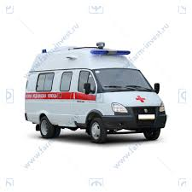
O‘TKIR STRESSDAN CHIQISH TEZ YORDAMI
1. Sovuq suv bilan yuz va qo‘llaringizni yuving. Suv iching.
2. Tanadagi tarang mushaklarni bo‘shashtirish uchun qo‘llaringizni, oyoqlaringizni silkiting.
3. Qo‘llaringizni musht qilib bor kuchingiz bilan siqing va 10 soniya shunday ushlang. Keyin bo‘shashtiring. Xuddi shu mashqni yelka, oyoq, qorningiz bilan qiling.
4. Qorningiz bilan chuqur nafas oling va keyin asta-sekin havoni chiqaring.
5. Asabiy zo‘riqishni jismoniy harakatga o‘tkazing – yuguring, yuring, qo‘llaringizni harakatlantiring.
6. Tanani imkoniyat qadar massaj qiling.

Slide 25
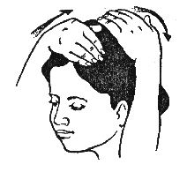
O‘TKIR STRESSDAN CHIQISH TEZ YORDAMI
7. Yuzingiz, bo‘yningiz va boshingizni yengil uqalang.
8. Qandaydir narsaga, obyektga e’tiboringizni ko‘chiring, qarating. Diqqatingizni uni o‘rganishga, qandaydir sifatlarini topishga qarating.
9. Stressli holatingizni qog‘ozda chizing, keyin uni yirtib tashlang.
10. Ko‘zlaringizni yuming. Hayolingizda o‘zingiz uchun yaxshi, qulay, tinch, chiroyli joyni tasavvur qiling. Bu holatda bir necha daqiqa bo‘ling.
11. O‘zingiz uchun ijobiy bo‘lgan vaziyat yoki odam haqida o‘ylang. Tabassum qiling va bir necha muddat shu holatda bo‘ling.
12. Imkoniyatingiz bo‘lsa, shoshmasdan piyoda yuring.

Slide 26

O‘Z-O‘ZINI BOSHQARISHNING VAZIYATLI USULLARI
Sekin nafas olib, 1 dan 10 gacha sanang.
1 daqiqa jim bo‘ling.
Kuchli hayajonni to‘xtatish uchun pastki jag‘ni orqaga va oldinga siljitish mumkin.
Siz qo‘rquvingiz yoki hayajoningizni qandaydir kiyim (ko‘ylak, kostyum va hkz) shaklida hayolan tasavvur qilishingiz va yechib tashlashingiz mumkin.
Dush, vanna qabul qilib, suv sizni tozalayotganini his qiling.
Faol mashg‘ulotlar, sport bilan shug‘ullaning.
Muhim yig‘ilishlar, uchrashuvlar, attestatsiyadan oldin oshqozoningizni o‘ta och ham qoldirmang, o‘ta to‘ydirib ham qo‘ymang.

Slide 27


O‘Z-O‘ZINI BOSHQARISHNING VAZIYATLI USULLARI
Hayajonlanish davrida siz o‘zingizni o‘ta to‘lqinlangan ummon, dengiz deb tasavvur qiling, (shamol yoki boshqa biror tabiiy element) va hayolingizda bu ummonni, dengizni (elementni) tinchlantiring.
Nafas olish mashqlari.
Tana holatingizni o‘zgartiring (agar o‘tirgan bo‘lsangiz - turing, yuring va hkz).
Ertalab uyg‘onganingizdan so‘ng va kechqurun uyqudan oldin 15 daqiqa istagan ijobiy narsani tasavvur qiling.
Autotrening, meditatsiya bilan vaqti-vaqtida shug‘ullaning (bu shaxsingizni sog‘lomlashtirishga va kuchaytirishga yordam beradi).

Slide 28
SHUNI YODDA TUTISH KERAKKI: SIZ FOYDALANMOQCHI BO‘LGAN YOKI FOYDALANAYOTGAN USLUBLARINGIZ, TEXNIKANGIZ (XOH KITOBDAN, XOH INTERNETDAN OLINGAN) SIZGA MOS KELISHI, MAQSADINGIZGA ERISHISHGA, PSIXO-HISSIY VA ME’YORIY HOLATINGIZNI TIKLASHGA YORDAM BERISHI KERAK. VA SHU BILAN BIRGA IJTIMOIY VA ROL ME’YORLARINI BUZMASLIGI KERAK.

Slide 29

STRESSGA QARSHILIKNI SHAKLLANTIRISH VA KUCHAYTIRISHNING AMALIY JIHATLARI
STRESSDAN CHIQISH
FUNDAMENTAL
CHIQISH

Slide 30
“Stress holatini diagnostikasi”
(K. Shrayner metodikasi)
Maqsad. Metodika stress darajasini aniqlashga qaratilgan va o‘zini diagnostika qilishda qo‘llanilishi mumkin.
Ko‘rsatma. Ijobiy javob bergan savollarni belgilab chiqing.
Men doim boshlagan ishimni oxirigacha qilishga harakat qilaman, lekin ko‘pincha ulgurmayman va yo‘qotganimni bajarishga majburman.
Ko‘zgudagi o‘z aksimga qaraganimda yuzimda charchoq va zo‘riqish izlarini ko‘raman.
Ishda ham, uyda ham faqat ko‘ngilsizliklar.
Men o‘z odatlarim bilan kurashaman, lekin eplay olmayapman.
Meni kelajagim havotirlantiryapti.
Menga ko‘pincha qattiq ish kunidan keyin bo‘shashishim uchun alkogol, sigaret yoki uyqudoridan foydalanaman.
Atrofda shunday o‘zgarishlar sodir bo‘lyaptiki, ulardan boshim aylanib ketyapti.
Men o‘z oilamni va do‘stlarimni sevaman, lekin ko‘pincha ular bilan men zerikish va yolg‘izlik his qilaman.
Hayotda men xech narsaga erishmadim va ko‘pincha o‘zimda umidsizlik his qilaman.

Slide 31
Natijalarni qayta ishlash va interpritatsiya. Har bir “ha” javobiga 1 balldan hisoblanadi.
0-4 ball. Siz o‘zingizni stress vaziyatlarida bosiq tutasiz va o‘z emotsiyalaringizni boshqarishni bilasiz.
5-7 ball. Siz stress vaziyatlarida o‘zingizni har doim turlicha tutasiz. Ba’zan o‘zingizni tuta bilasiz, lekin ba’zi holatlarda arzimagan narzalarni deb qizishib ketasiz va keyin bu haqda afsuslanasiz. Siz stress vaziyatlarida o‘zingizni nazorat qilishning individual usullarini ishlab chiqishingiz darkor.
8-9 ball. Siz o‘ta charchagansiz va holdan toygansiz. Siz ko‘pincha stress vaziyatlarida o‘zingizni yo‘qotib qo‘yasiz va o‘zingizni boshqara olmaysiz. Bunday harakatlar natijasida o‘zingiz ham qiynalasiz, atrofdagilaringizni ham qiynaysiz. O‘zingizni boshqarish ko‘nikmalarini rivojlantirish xozirgi eng muhim hayotiy vazifangiz.

Slide 32





STRESSDAN FUNDAMENTAL CHIQISHNING
3 ETAPI
STRESS HOLATINI
ANIQ BELGILASH
I
STRESS HOLATIDAN
CHIQISH
II
Mercury is the closest planet
from the Sun
ME’YORLARNI
O‘ZGARTIRISH
III
III

Slide 33


I ETAP
STRESS HOLATINI
ANIQ BELGILASH
№1 qadam – STRESS HOLATINI TAN OLISH
1 qadam – inson o‘zining real stressli holatini aniq nomlashi va tan olishi
1 qadamning ham engil tomoni bor: menda stress bo‘ldi, deb tan olish
1 qadamning ham qiyin tomoni bor: real vaziyatni tan olish ko‘pincha qiyin bo‘ladi

Slide 34

STRESS HOLATIDAN CHIQISH
Bu etap 2,3 va 4 qadamlardan iborat va ular deyarli baravar bajariladi
II ETAP
№ 2 qadam – ISH VA VAZIFALAR HAJMINI KAMAYTIRISH
Stress vaziyatida organizm o‘zining himoyasiga oddiy vaziyatdan ko‘ra ko‘proq kuch va energiya yo‘qotadi. Shuning uchun, imkoniyat qadar, vazifalarni kamaytirish, minimallashtirish kerak (vaqtincha shoshilinch bo‘lmagan masalalarni keyinroqqa qoldirish, vakolatni topshirish, uchrashuvlarni, tadbirlarni boshqa kunga kochirish va hkz).
Masalan,
Oddiy vaziyatda odamda psixohimoyaga 8-12%
kuch, energiya ketadi.
Stressli vaziyatda psixohimoyaga 30 dan 85% gacha kuch, energiya ketishi mumkin.

Slide 35


STRESS HOLATIDAN CHIQISH
II ETAP
№ 3 qadam – ORGANIZIMNI BO‘SHASHTIRISH
Stressdan keyin salbiy quvvat yig‘ilmasligi uchun, bu quvvat keyinchalik kasallik, muammolarga o‘tmasligi uchun, organizmni bo‘shashtirish va unga dam berish kerak. Bu qadamning asosiy vazifasi – organizmni bo‘shashtirish, ya’ni hissiy zo‘riqishni olib tashlash, ayniqsa bu hissiyotlar salbiy bo‘lsa.
Buning uchun siz: qo‘shiq kuylashingiz, tabiat qo‘yniga chiqishingiz, sport zaliga borishingiz, o‘zingizga to‘g‘ri keladigan va shu maqsadga erishishga yordam beradigan biror bir ishni qilishingiz mumkin. Stressdan vaziyatli chiqish usullaridan ham foydalanishingiz mumkin, buni biz oxirgi uchrashuvda ko‘rib chiqdik.
Esingizda bo‘lsin: 3chi qadamni bajarayotganingizda yig‘ilib qolgan hissiyotlaringizni odamga qarab chiqarish mumkin emas (er/xotin, bolalar/ ota-onalar, menejer/xodimlar va boshqalarga).

Slide 36
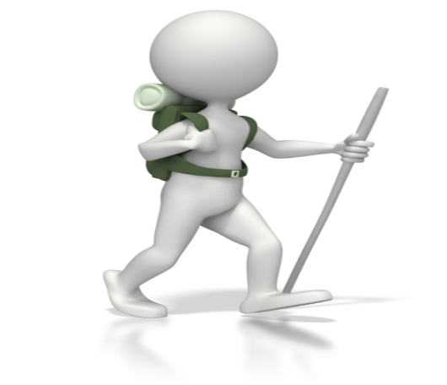
STRESS HOLATIDAN CHIQISH
II ETAP
№ 4 qadam – HOLATNI TIKLASH
Stressdan keyin me’yorga qaytish, kuch, quvvat balansini tiklash, ijtimoiy-rol munosabatlarini oldingi darajaga qaytarish uchun yo‘qotgan kuchni (jismoniy va psixologik) to‘ldirish, tiklash zarur. 4-qadamning asosiy maqsadi ko‘proq ijobiy his-tuyg‘ularni va hissiyotlarni uyg‘otishdir!
Buning uchun obyektiv va subyektiv omillar va imkoniyatlardan kelib chiqqan holda quyidagilar tavsiya etiladi:
uxlash;
ovqat yeyish (o‘zingiz yoqtirgan taomni - bu sizga ham jismoniy, ham psixologik quvvat beradi);
sevimli filmlarni tomosha qilish va hkz.
Ya’ni, ko‘proq ijobiy his-tuyg‘ular beradigan mashqlar va ishlarni bajarish. Natijada, stressdan keyingi holat tiklana boshlaydi.

Slide 37

ME’YORLARNI O‘ZGARTIRISH
Bu etap 5 va 6 qadamlardan iborat
III
ETAP
III
№ 5 qadam – TAHLIL
Me’yoriy holatni tiklagandan keyin shaxsning stressga qarshiligini oshirish uchun (1-4-qadamlardan keyin), ya’ni keyingi safar bunday vaziyatlarda stress bo‘lmasligi uchun 5 va 6-qadamlarni bajarish tavsiya etiladi.
5 chi qadamning vazifasi – bu vaziyatda nima uchun stress bo‘lganini tahlil qilish:
stressga qarshilik darajasi pastligining sabablarini topish;
Shaxs strukturasi, me’yor muammolarini topish (me’yorlarning noadekvatligi qayerda, nimada ko‘rindi) va boshqalar.

Slide 38

ME’YORLARNI O‘ZGARTIRISH
III
ETAP
III
№ 6 qadam – SINTEZ
6-qadamning vazifasi – Stressga moyillik muammosini tahlil qilish jarayonida aniqlangan sabablardan kelib chiqqan holda vazifalar belgilanadi va o‘z ustida ishlash uchun aniq chora-tadbirlar ishlab chiqiladi. Ishning yakuniy maqsadi – me’yorlarni kengaytirish va natijada shaxsning stressga qarshiligini oshirish.

Slide 39

STRESSGA MOYILLIKNI KAMAYTIRISH
Obyektiv reallikni ko‘rish va qabul qila olish.
Har xil va kutilmagan vaziyat, ma’lumot va o‘zgarishlarga tayyor bo‘lish.
Noreal maqsad, rejalar, muddatlar va boshqalarni qo‘ymaslik, belgilamaslik.
Haddan tashqari qattiq chegaralarni qo‘ymaslik.
Xatolarni o‘ta o‘ylamaslik. Ulardan dars olishni bilish.

Slide 40
STRESSGA MOYILLIKNI KAMAYTIRISH
Doimo o‘zini me’yordan ko‘proq yuklantirmaslik.
Kerak paytda me’yorlarni o‘zgartira olish.
Ishida, oilaviy va boshqa munosabatlarda ustuvorlik tizimiga ega bo‘lish (“me’yor – qo‘shimchalar” (dopusklar), “asosiy – muhim” va hkz).
Odamning me’yorlarida har doim hali bilmaydigan va o‘rganishi kerak bo‘lgan narsalar borligini bilish.

Slide 41
DUNYO DOIMO HARAKATDA VA O‘ZGARISHDA
ILM OLISH VA RIVOJLANISHGA BO‘LGAN EHTIYOJ INSON TABIATIDA BORDIR
Shuning uchun ota-onalar va o‘qituvchilarning eng muhim vazifalaridan biri – tabiat bergan sifatlarni ochib berish, rivojlantirish va .... bu jarayonga halaqit bermaslik!

Slide 42
Barcha buyuk yangilik va ixtirolar odatda ikki so‘zdan iborat jumladan boshlangan ekan: “BU IMKONSIZ!”.
Aziz o‘qituvchi, ishlaringiz yurishmayotgan bo‘lsa, hayotda nimadir Siz o‘ylagandek amalga oshmayotgan bo‘lsa, unda so‘nggi voqeani esga oling! «BU IMKONSIZ EMAS!!”.
E`tiboringiz uchun rahmat!

